Slide 1
Решение планиметрических задач.
Прямоугольный треугольник

Slide 2
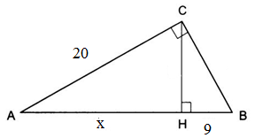
Найдите диаметр окружности, описанной около прямоугольного треугольника, если один из его катетов равен 20 см, а проекция второго катета на гипотенузу равна 9
Диаметром окружности, описанной около прямоугольного треугольника, является гипотенуза.
Так как треугольник АВС прямоугольный, то высота, проведённая к гипотенузе, равна среднему геометрическому проекций катетов на гипотенузу: СН² = АН · ВН
Треугольник АНС тоже прямоугольный и по т. Пифагора СН² = = АС² – АН²
Обозначим проекцию катета АС на гипотенузу за х.
Получаем уравнение:
9х = 20² – х²
х = 16
Ответ: 25

Slide 3
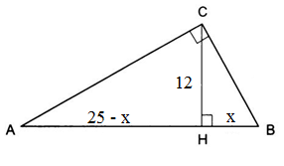

Найдите радиус окружности, вписанной в прямоугольный треугольник, гипотенуза которого равна 25, а высота, проведенная к ней равна 12.
12² = х(25 – х) => АН = 16, ВН = 9
Из прямоугольных треугольников АНС и ВНС найдем АС = 15 и ВС = 20.
Радиус окружности, вписанной в прямоугольный треугольник =5
Ответ: 5

Slide 4
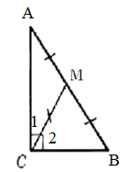



Медиана, проведенная к гипотенузе прямоугольного треугольника, равна 2 и делит прямой угол в отношении 1:2. Найдите больший катет.
Медиана, проведенная к гипотенузе прямоугольного треугольника, равна её половине, т.е. СМ = 2. Угол 1 относится к углу 2 как 1:2, значит угол 1 = 30°.
Треугольник АМС равнобедренный => угол А = 30° =>
По т. Пифагора АС = = = = 6.
Ответ: 6

Slide 5
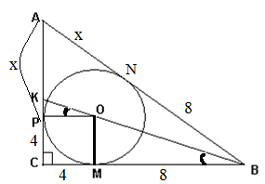
Окружность с центром О, вписанная в прямоугольный треугольник АС с прямым углом С, касается катета ВС в точке М. Луч BO пересекает катет AC в точке K. Найдите AK, если CM = 4, BM = 8.
По свойству касательных (если из некоторой точки проведены две касательные к окружности, то отрезки касательных от точки до точек касания равны) => BM=BN, СP=CM, AP=AN
Катет СВ=СМ+ВМ=4+8=12
Обозначим отрезок АР через х.
Катет АС=4+х, гипотенуза АВ = 8+х, катет СВ=СМ+ВМ=
=4+8=12
По теореме Пифагора:
АВ² = АС² + СВ²
(8+х)² = (4+х)² + 12²
64+16х + х² = 16 + 8х + х² + 144
16х + х² - 8х - х² = 16 + 144 - 64
8х = 96
х = 12
АР = 12
Из подобия треугольников ОМВ и КРО имеем: ВМ : ОР=ОМ : КР или 8:4=4:КР => КР=2.
АК = АР – КР = 10
Ответ: 10

Slide 6
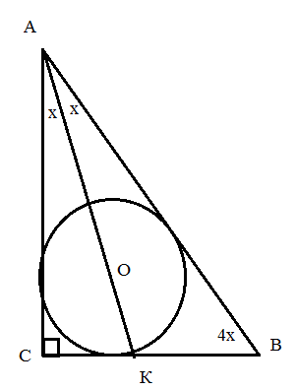

Точка О является центром окружности, вписанной в прямоугольный треугольник АВС с прямым углом С. Луч АО пересекает катет ВС в точке К. Найдите гипотенузу АВ, если АС = 6√3 и угол В в 4 раза больше угла КАС
О – центр вписанной окружности, следовательно, АО – биссектриса, значит угол А вдвое меньше угла В и в сумме они составляют 90°. То есть А=30° градусам. АВ = = 12
Ответ: 12

Slide 7
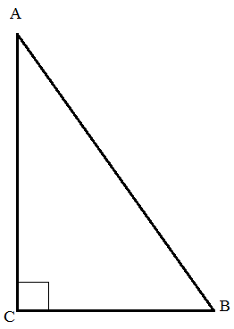



Найдите площадь прямоугольного треугольника, если радиус вписанной в него и описанной около него окружностей равны 2 и 5 соответственно.
Так как треугольник прямоугольный и радиус описанной окружности равен R = 5, то гипотенуза равна АВ = 2R=10 см.
Радиус вписанной окружности r = = = 2 => = 14. Тогда полупериметр треугольника равен: p = =12
S=r·p=2·12=24
Ответ: 24

